Slide 1

Manual AgeWise
Módulo 8: Demência e Sexualidade: Aspetos Fundamentais
Desenvolvido por Cristina-Ioana Apostu/ SRA
Financiado pela União Europeia. Os pontos de vista e as opiniões expressas são as do(s) autor(es) e não refletem necessariamente a posição da União Europeia ou da Agência de Execução Europeia da Educação e da Cultura (EACEA). Nem a União Europeia nem a EACEA podem ser tidos como responsáveis por essas opiniões.
Projeto Nº: 2024-1-DE02-KA220-ADU-000244060

Slide 2
Por que é que este tema é difícil?
Desconforto em relação à sexualidade na terceira idade
Incerteza quanto à autonomia na demência
Preocupaçõesda família e reações protetoras
Medo de consequências legais ou profissionais

Slide 3
Estamos a fazer a pergunta errada
❌ «As pessoas com demência devem ter relações sexuais?»
⬇
✅ «Como podemos apoiar a autonomia, garantindo simultaneamente a segurança?»

Slide 4
A sexualidade não se resume apenas à relação sexual
A sexualidade inclui:
O toque
Intimidade emocional
Identidade
Orientação
Desejo de ligação
A ausência de intimidade pode aumentar o sofrimento.

Slide 5
Mitos
Mitos comuns:
❌«As pessoas com demência são assexuadas»
❌«Qualquer comportamento sexual é inadequado»
❌«Proteção significa pôr fim a toda a intimidade»
❌«As pessoas idosas já não precisam de proximidade»

Slide 6
O que sabemos na prática
Realidade
✅ A necessidade de intimidade mantém-se frequentemente
✅ Nem todos os comportamentos são problemáticos
✅ Muitas formas de demonstração de proximidade são significativas
✅ Cuidar bem significa encontrar o equilíbrio entre segurança e autonomia

Slide 7
Tipos de demência (clinicamente relevantes para o consentimento)
Doença de Alzheimer → comprometimento da memória
Demência frontotemporal → desinibição → elevada complexidade ética
Demênciavascular → disfunção executiva → dificuldade em ponderar as consequências
Corpos de Lewy → cognição flutuante → o consentimento pode variar
O diagnóstico é importante.

Slide 8
Doença de Alzheimer
Afeta principalmente a memória
A pessoa pode esquecer-se de relações ou do contexto
Pode levar a confusão sobre quem são as outras pessoas
As necessidades emocionais mantêm-se frequentemente
Impacto:
Pode procurar proximidade para se sentir reconfortado
Risco de interpretar mal as situações

Slide 9
Demência frontotemporal
Alterações no comportamento e na consciência social
Desinibição e impulsividade
Empatia e capacidade de julgamento reduzidas
Consciência limitada das consequências
Impacto:
Aumento do risco de comportamentos inadequados
O consentimento pode ser afetado → requer uma avaliação cuidadosa

Slide 10
Demência vascular
Dificuldades no planeamento e na tomada de decisões
Ralentização do raciocínio e do processamento
Capacidade reduzida para avaliar as consequências
Impacto:
Pode ter dificuldade em tomar decisões informadas
Precisa de apoio para compreender as situações

Slide 11
Demência com corpos de Lewy
Flutuações na atenção e na consciência
Períodos de lucidez seguidos de confusão
Possíveis alucinações visuais
Impacto:
A capacidade pode variar de dia para dia
O consentimento deve ser avaliado no momento

Slide 12
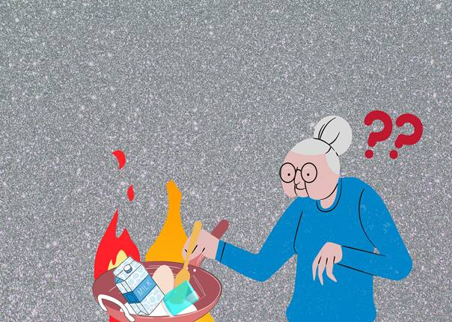
Por que é que isto é importante?
A demência não se resume apenas à memória.
Tomada de decisões
Julgamento social
Controlo dos impulsos
Regulação emocional
Isto afeta a forma como as pessoas se comportam, se relacionam e dão o seu consentimento.

Slide 13
Padrões comuns de alterações na vida sexual
1. Diminuição do interesse sexual
2. Aumento do comportamento sexual (hipersexualidade)
3. Confusão nas relações

Slide 14
Alterações no comportamento sexual na demência
As alterações sexuais variam consoante:
• As regiões cerebrais afetadas
• Tipo de demência
• Efeitos da medicação
• Traços de personalidade
• Contexto ambiental
Nem todas as alterações comportamentais são intencionais ou motivadas por questões sexuais

Slide 15

Hipersexualidade e medicação
Particularmente relevante em:
Doença de Parkinson
Demência com corpos de Lewy
Tratamento dopaminérgico
Pode ser necessária uma avaliação clínica antes de se impor qualquer restrição.

Slide 16
Desinibição comportamental
Pode incluir:
• Toques inadequados
• Linguagem explícita
• Masturbação em público
• Reduzido discernimento social
Estes comportamentos refletem frequentemente uma disfunção do lobo frontal, e não uma intenção moral.

Slide 17
Demência frontotemporal – Principais características
Desinibição comportamental
Comprometimento do julgamento social e da empatia
Impulsividade e perda de autocontrolo
Negligência da higiene pessoal
Comportamentos repetitivos e hiperoralidade
Perturbações da linguagem
A memória pode estar relativamente preservada nas fases iniciais.

Slide 18
Demência frontotemporal e consentimento
Desinibição → comportamentos sexuais inadequados
Compromisso do discernimento → dificuldade em avaliar as consequências
Impulsividade → comportamentos rápidos e sem filtragem
Falta de autoconsciência → a pessoa não tem consciência da doença
⚠️ Implicações clínicas
A capacidade de consentimento pode estar comprometida, mas deve ser avaliada individualmente, não assumida automaticamente.

Slide 19
Capacidade vs. Consentimento: Uma distinção crucial
Capacidade = capacidade de tomar uma decisão.
Consentimento = aceitação de participar num ato ou numa relação específica.
👉 A capacidade é avaliada
👉 O consentimento é dado (ou retirado)
Um diagnóstico de demência não retira automaticamente nenhuma das duas coisas.

Slide 20
O que é a capacidade de tomada de decisões?
A capacidade é:
• Específica para cada decisão
• Específica em termos de tempo
• Dependente do contexto
• Não se baseia num diagnóstico

Slide 21
Capacidade na vida real
Uma pessoa pode:
ter dificuldades com decisõesfinanceiras
mas, mesmo assim, tomar decisões sobre as suas relações.
A capacidade pode variar — especialmente na demência associada à doença de Lewy ou à doença de Parkinson.

Slide 22
As 4 perguntas sobre o consentimento clínico
1. A pessoa compreende a natureza da relação?
É capaz de avaliar as possíveis consequências?
É capaz de manifestar uma escolha voluntária?
Não há angústia nem coação?
Se SIM → prevalece a autonomia.
Se NÃO → resposta de proteção.
O consentimento pode ser retirado a qualquer momento.
O silêncio não significa consentimento.
Notes:
Compreensão da natureza da relação: por exemplo, a pessoa tem de compreender quem é a outra pessoa: parceiro, cônjuge ou um estranho. Se um doente acreditar que o cuidador é o seu parceiro, então não se trata de um consentimento válido.
Avaliação das consequências: por exemplo, compreender que a relação implica intimidade, proximidade emocional ou possíveis consequências. Se a pessoa não perceber o que esses gestos implicam, a sua capacidade fica comprometida.
Comunicação de uma escolha voluntária: a pessoa deve dizer claramente «sim» ou «não»
Ausência de coação: se a pessoa parecer assustada ou confusa, então já não podemos falar de consentimento.

Slide 23
Tomada de decisões éticas em matéria de demência e sexualidade
Equilíbrio: Autonomia ↔ Proteção
Autonomia → Respeitar as escolhas e as relações
Beneficência → Promover o conforto e o bem-estar
Não-maleficência → Prevenir danos
Justiça → Tratar de forma justa, evitar a discriminação
Evitar o idadismo e respeitar a dignidade, independentemente do estado cognitivo

Slide 24
Por que é que esta distinção é importante
Confundir capacidade com consentimento pode levar a:
• Restrições desnecessárias
• Superproteção institucional
• Violação da autonomia
A prática ética exige uma avaliação estruturada da capacidade — e não um julgamento moral.

Slide 25

Sinais de alerta (Quando intervir)
Angústia evidente
Medo ou evasão
Padrões de exploração
Grave incapacidade cognitive para compreender a situação
A proteção deve ser proporcionada.

Slide 26
⚖Resposta profissional e proporcionada
Risco baixo | Risco elevado
Demonstração de afeto consensual | Falta de consentimento claro
Interesse romântico mútuo | Falta de capacidade de decisão
 | Pressão, avanços intrusivos
 | Risco de exploração ou abuso

Slide 27
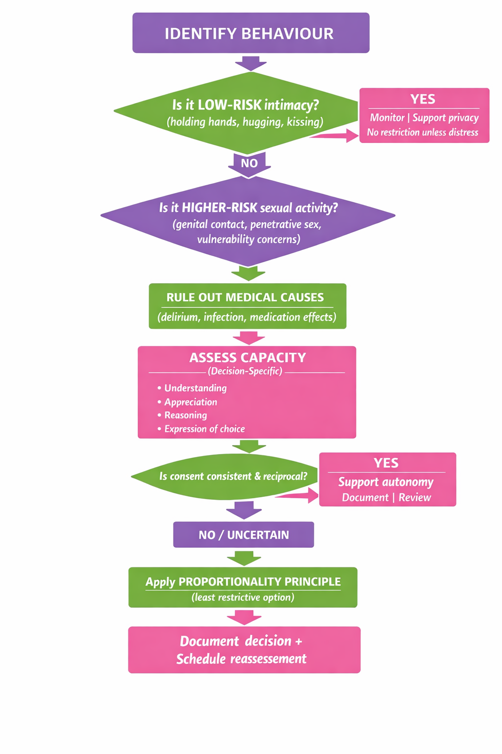

Slide 28
Proteção sem estigmatização
Intervenha apenas quando:
Existir risco de danos
Houver ausência de capacidade
Houver coação
Opção menos restritiva em primeiro lugar ⚠

Slide 29
Resistência familiar
Afirmações comuns:
«Ela não sabe o que está a fazer.»
«Ele já é demasiado velho para isto.»
«Isto é inadequado.»
Mas idade ≠ incapacidade.

Slide 30
Responsabilidade institucional
Os lares de idosos devem:
Desenvolver políticas claras
Formar o pessoal
Documentar as avaliações
Evitar proibições generalizadas
O silêncio aumenta o risco

Slide 31
🎞 Orientações para os familiares
Por que é importante
A família = o principal ambiente de cuidados
As mudanças a nível de intimidade e comportamento ocorrem em casa
Os cuidadores sentem-se frequentemente despreparados
Reações comuns
Desconforto
Confusão
Conflito emocional
Apoio = compreensão, não controlo

Slide 32
🎞Compreender e reagir
Pergunta-chave: «O que é que este comportamento está a comunicar?»
Possíveis significados:
Necessidade de proximidade
Solidão / medo
Confusão sobre as relações
Reduzido controlo dos impulsos

Slide 33
Em casa
Garantir a privacidade e a dignidade
Mantenha as rotinas
Mantenha a calma
Redirecionamento gentil
Tranquilizar, em vez de corrigir
Demência ≠ perda da necessidade de contacto

Slide 34
Limites e quando procurar ajuda
O equilíbrio é fundamental
Nem toda a intimidade implica risco
Observe se há conforto ou desconforto
Quando procurar ajuda:
Mudanças repentinas de comportamento
Se houver angústia ou risco
O consentimento não é claro
O cuidador sente-se sobrecarregado

Slide 35
Perspetiva inclusiva
Os idosos também podem ser:
LGBTQ+*
Viúvos e a estabelecer novas relações*
À procura de companhia emocional
A demência não apaga a identidade⚠

Slide 36
🔒 Promover a privacidade e a intimidade em ambientes de cuidados
Barreiras nos contextos de cuidados
Espaços partilhados e rotinas rígidas
Práticas avessas ao risco
Interrupções por parte do pessoal
Interpretação errada da intimidade
Práticas inclusivas
Acesso a espaços privados/adaptáveis
Tempo para os casais sem interrupções
Regulamento flexível das visitas
Respeito pela afeição e pela proximidade
A privacidade não é um luxo — é um padrão de cuidados.

Slide 37
Tabela 1. O que fazer e o que não fazer na prática profissional
O que se deve fazer | O que não se deve fazer
✔ Reconhecer a sexualidade e a intimidade como parte do bem-estar humano ao longo de toda a vida | ✖ Presumir que as pessoas que vivem com demência são assexuais ou incapazes de ter intimidade
✔ Abordar as situações com abertura e curiosidade, em vez de julgamento | ✖ Rotular automaticamente as manifestações de sexualidade como inadequadas ou problemáticas
✔ Tenha em conta a história pessoal, as relações e as necessidades emocionais | ✖ Recorrer a restrições generalizadas em vez de uma avaliação individual
✔ Envolver a pessoa que vive com demência nas decisões sempre que possível | ✖ Permitir que o desconforto pessoal ou as convicções morais orientem as decisões profissionais
✔ Recorrer a opiniões multidisciplinares quando surgirem incertezas éticas | ✖ Ignorar ou silenciar as manifestações de necessidade de proximidade e afeto
✔ Avaliar o consentimento utilizando uma abordagem específica para cada decisão e centrada na relação | ✘ Atribuir todas as alterações comportamentais exclusivamente à demência, sem avaliação médica
✔ Excluir causas médicas reversíveis (por exemplo, delírio, infeção, efeitos da medicação) quando os comportamentos mudam | ✘ Recorrer a respostas punitivas ou humilhantes perante comportamentos de caráter sexual
✔ Rever os tratamentos atuais e considerar os efeitos secundários que possam influenciar o comportamento | ✘ Ignorar um possível consentimento sem uma avaliação estruturada
✔ Ter em conta as comorbidades (condições psiquiátricas, distúrbios neurológicos, dor crónica) ao avaliar o comportamento sexual
✔ Gerir comportamentos inadequados de forma proporcionada, concentrando-se na compreensão dos fatores desencadeantes antes de aplicar restrições

Slide 38
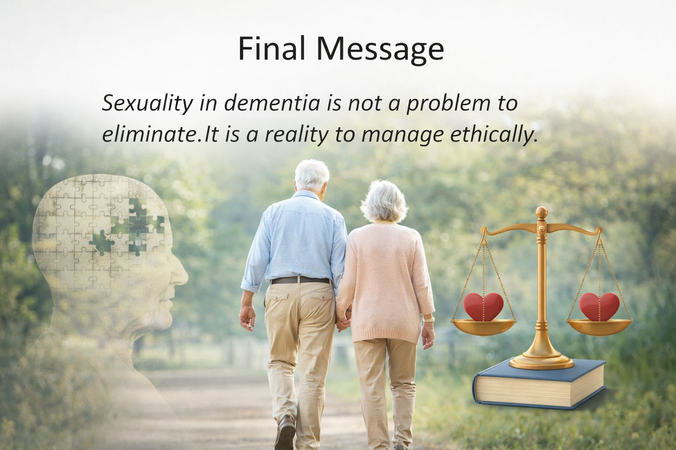
Mensagens-chave
Demência ≠ incapacidade automática
Desconforto da família ≠ necessidade de proteção
A avaliação do consentimento deve ser estruturada
Opção menos restritiva em primeiro lugar

Slide 39
Obrigado!
Financiado pela União Europeia. Os pontos de vista e as opiniões expressas são as do(s) autor(es) e não refletem necessariamente a posição da União Europeia ou da Agência de Execução Europeia da Educação e da Cultura (EACEA). Nem a União Europeia nem a EACEA podem ser tidos como responsáveis por essas opiniões.
Projeto Nº: 2024-1-DE02-KA220-ADU-000244060

